Slide 1
论文总结 ——第一次组会
2018.10.08

Slide 2
AlexNet：ImageNet Classification with Deep Convolutional Neural Networks
VGGNet：Very Deep Convolutional Networks for Large-Scale Image Recognition
ResNet：Deep Residual Learning for Image Recognition

Slide 3
AlexNet
ImageNet Classification with Deep Convolutional Neural Networks

Slide 4
简介
对2010年ImageNet上120万高分辨率图像进行1000种分类，比当时最先进的结果表现都要好
神经网络有6000万个参数和65万个神经元，包含五个卷积层，有些后面还有最大池化层
为加速训练，使用非饱和神经元和对卷积操作非常有效的GPU实现
为减少全连接层的过拟合，使用dropout正则化

Slide 5
目录
Introduction
The dataset
The architecture
Reducing overfitting
Details of learning
Results
Discussion

Slide 6
Introduction
目标识别已经大量使用机器学习的方法
有标签的图片数据还很少，小规模数据对于数字识别来说足够，并已经接近人类表现。
现实世界的目标和数字有很大不同，故需要更大的数据集。如LabelMe和ImageNet
卷积神经网络性能表现良好，连接数和参数都较少，易于训练
本文使用ImageNet数据集训练了一个大型卷积神经网络，我们提升了网络的表现，减少其训练时间，我们用了许多有效的技巧来防止过拟合。最终的网络包含五个卷积层和三个全连接层。网络的深度十分重要
GPU显存和训练时间限制了网络的规模，更快的GPU和更大的训练集会使结果更好

Slide 7
The dataset
神经网络需要固定的输入维度，故将图片下采样至256×256。
输入矩形图片，先将短边重新调整为256，再裁剪中心的256×256块
在训练集上对像素减去平均活跃度，不对图片进行其他预处理，故本模型是在原生RGB像素值上训练出的

Slide 8
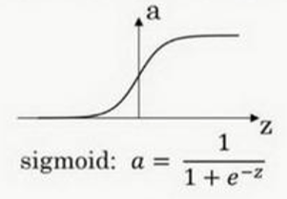
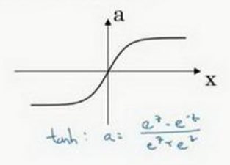
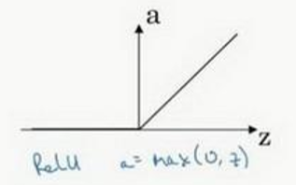
The architecture
之前的激活函数是tanh，f(x) = tanh(x) 或者sigmoid，f(x) = 1/(1 + e^(−x))。
本文使用ReLU（Rectified Linear Units）非线性函数代替tanh和sigmoid函数，基于梯度下降法的训练时间大大减少。
ReLU函数形式为f(x) = max(0,x)。

Slide 9
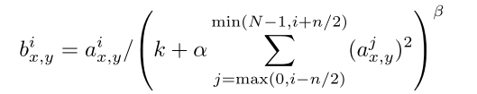
局部响应归一化（Local Response Normalization）
a表示第i个核在位置（x,y）运用激活函数ReLU后的输出，b是归一化后的值
n是同一位置上临近的kernal map的数目，N是kernal的总数。参数K,n,alpha，belta都是超参数
对局部神经元的活动创建竞争机制，使得其中响应比较大的值变得相对更大，并抑制其他反馈较小的神经元，增强了模型的泛化能力
但是之后的文章说明LRN并没有什么用，用的人也很少。

Slide 10
重叠池化 Overlapping Pooling
步长为s，池化filter大小为z×z，如果s = z，就是普通的局部池化，如果s > z，就是重叠池化
相邻池化窗口之间会有重叠，可以提高网络性能，并且有助于缓解过拟合
在多块GPU上训练

Slide 11
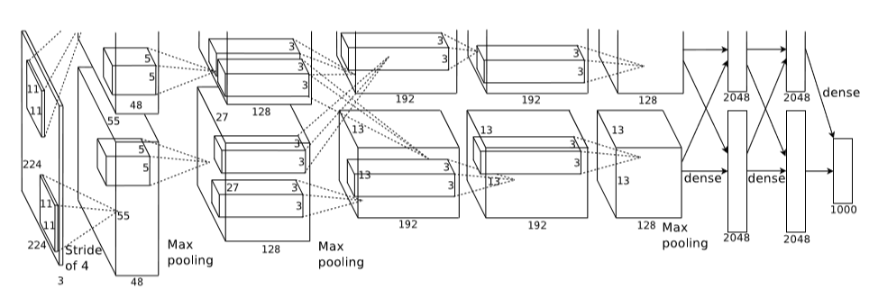
整体结构 Overall Architecture
网络含有8个权重层，其中五个卷积层和3个全连接层，最后一个全连接层连接到1000类的softmax分类器上。
网络最大化多项逻辑回归目标，这相当于最大化预测分布下正确标签的对数概率的训练案例的平均值。
在每个卷积层和全连接层之后都会应用ReLU非线性函数

Slide 12
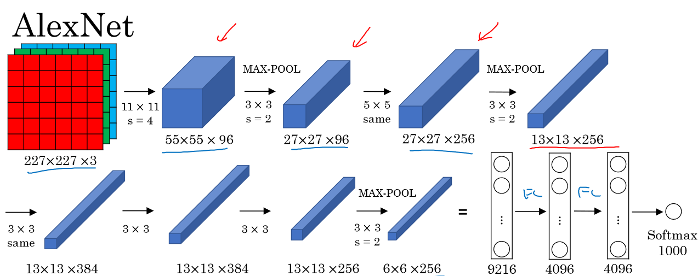
整体结构 Overall Architecture
输入图片尺寸为224×224×3（实际上应为227×227）
第一层卷积层filter为11×11×3，96个，卷积步长（stride）为4，第一层得到的输出为55×55×96，最大池化后为27×27×96。
第二层卷积层filter为5×5×96，256个。
第三层卷积层filter为3×3×256，384个。
第四层卷积层filter为3×3×384，384个。
第五层卷积层filter为3×3×384，256个。
每个全连接层有4096个神经元

Slide 13
减少过拟合 reducing overfitting
数据增强Data Augmentation和Dropout
第一种形式的数据增强包括生成图像平移（image translations）和水平反射（horizontal reﬂections）。
通过在256×256的图像中随机提取224×224大小的块（以及其水平反射），并在这些提取的块上训练神经网络，将训练集扩大了2048倍。
测试的时候，通过提取10个224×224的块并对其进行预测，以及对网络的softmax层对10个块的预测求平均值。

Slide 14
Data Augmentation
第二种方式包括改变训练图像的RGB通道的强度。
通过ImageNet训练集在RGB像素值上进行PCA（Principal Component Analysis)），对于每一个训练图片，我们增加其多倍的主部分，其大小与相应的特征值乘以一个随机数成比例，该随机数服从高斯分布N(0, 0.01)
该方案近似符合自然图像的重要特性，目标身份对于照明的强度和颜色的变化是不变的。

Slide 15
Details of learning
使用随机梯度下降法来训练模型。批量大小为128，动量为0.9，权重衰减为0.0005。
从高斯分布N(0, 0.0001)初始化每层中的权重。
用常数1初始化第二，第四和第五卷积层以及全连接层中的神经元偏差。这种初始化通过为ReLU提供正输入来加速学习的早期阶段。
我们用常数0初始化剩余层中的神经元偏差。

Slide 16
VGGNet
Very Deep Convolutional Networks for Large-Scale Image Recognition

Slide 17
简介
卷积网络在大规模图像和视频识别方面表现优异，主要得益于大型数据库和高性能计算系统的发展，以及ImageNet等大规模视觉识别挑战赛也发挥了重要作用
随着卷积网络的使用日益广泛，有许多对其的改进。
本文主要是研究卷积网络深度在大规模图像识别设置中的准确性的影响，主要贡献是使用非常小（3×3）卷积filter，此网络深度较大，为16-19，并表现出显著的性能提升。此网络在一些比赛中表现较好，并且可以很好的推广到其他数据集

Slide 18
Architecture
卷积网络的输入为224×224 的RGB图像，预处理是从每个像素中减去在训练集上计算的平均RGB值。
使用的filter是3×3（3×3是能够体现上下左右中心的最小尺寸），其中一层用的是1×1，卷积步长为1，使用same卷积。池化层为最大池化，规模为2×2，步长为2
卷积层后有三个全连接层， 前两个每层有4096个通道，第三个包含1000个通道。 最后一层是soft-max层。 全连接层的配置在所有网络中都是相同的。每个隐藏层后都有ReLU非线性函数。本文的网络只有一个有局部响应归一化（LRN）,因为其无法改善性能。

Slide 19
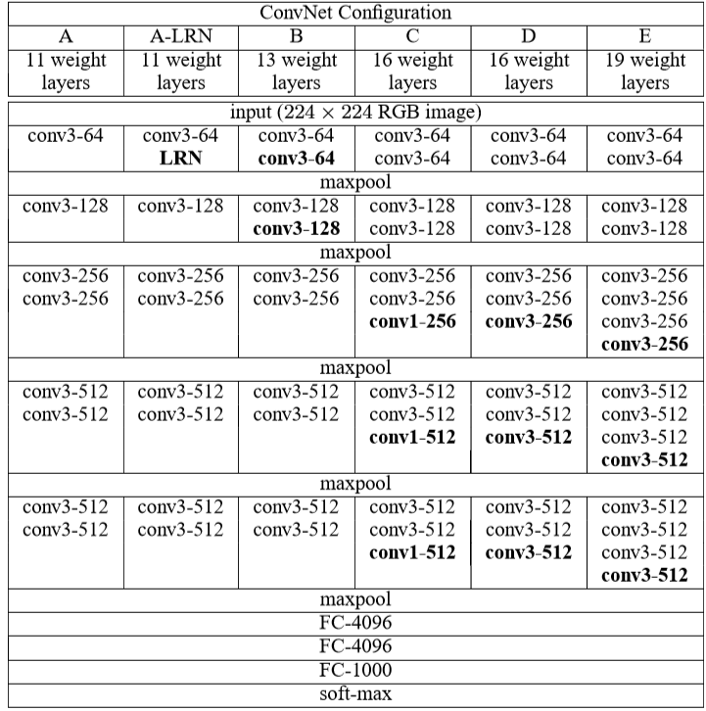
Configuration
本文的各种卷积网络配置均相同，只有深度不同。
网络A中的11个权重层（8个卷积层和3个全连接层）一直到网络E中的19个权重层（16个卷积层和3个全连接层）。
每层的通道数也很小，从第一层中的64开始，然后在每个最大池层之后增加2倍，直到达到512。

Slide 20
Discussion
2个3×3卷积层连在一起相当于一个5×5的卷积层，三个连在一起相当于单个7×7层。优点是合并了三个非线性层而不是一个非线性形层，可以优化决策函数。其次可以减少参数数量。
参数计算：假设输入和输出的通道数都是C，那么3个3×3的filter的参数数量是3*(3*3*c)*c=27c^2个参数，而使用一个7×7的filter的参数为(7*7*c)*c=49c^2个参数。
使用1×1大小的卷积（网络C），可以通过修正函数增加额外的非线性，本文的网络在1×1卷积后的输入输出维度没有改变

Slide 21
Training
卷积网络通过使用动量mini-batch梯度下降法。batch size为256，动量为0.9。权重衰减系数为设置为5e(-4)，前两个全连接层使用dropout正则化（dropout系数为0.5）。学习率初始设定为1e(-2)，当验证集精度停止改善时，学习率降低10倍。
网络A很浅可以使用随机初始化训练，在训练更深的网络时，网络的前四个卷积层和后三个全连接层用配置A进行初始化，中间层采用随机初始化。对于随机初始化，权重从正态分布N(0, 0.01) 中进行采样，偏差初始化为0。

Slide 22
Training
网络输入要求为224×224，需要在重新缩放的训练集上进行随机裁剪
为了数据增强data augmentation，对裁剪区域进行随机水平翻转（horizontal ﬂipping）和随机RGB颜色转换（shift）
其他实现细节：使用多GPU加速

Slide 23
Training image rescaling
对训练图片进行缩放，在图片上随机提取224x224窗口进行训练。设各向同性重新缩放的训练图像最小边为S，设置S的方法有两个：
一种方法是固定S，训练多个分类器。文中训练了S=256和S=384两个分类器
第二种方法是通过从特定范围[Smin，Smax]随机采样S来单独地重新调整每个训练图像。即每次数据输入的时候，每张图片被重新缩放，缩放的短边S随机从 [Smin，Smax]中选择一个，文中用的是[256,512]。此方法通过尺寸抖动（scale jittering）也可以认为是一种数据增强

Slide 24
Testing
dense evaluation 和 multiple-crop evaluation
密集预测是先对输入图像各向同性地重缩放到一个预定义的最小图像边的尺寸Q，之后将网络密集地应用在重缩放后的测试图像上。
全连接层转化为卷积层（第一个全连接层转化为7*7的卷积层，后两个全连接层转化为1*1的卷积层），然后将转化后的全连接层应用在整张图像上。结果就是一个类别分数图(class score map)，其通道数等于类别数量，依赖于图像尺寸
对类别分数图进行空间平均来获得固定尺寸的类别分数向量

Slide 25
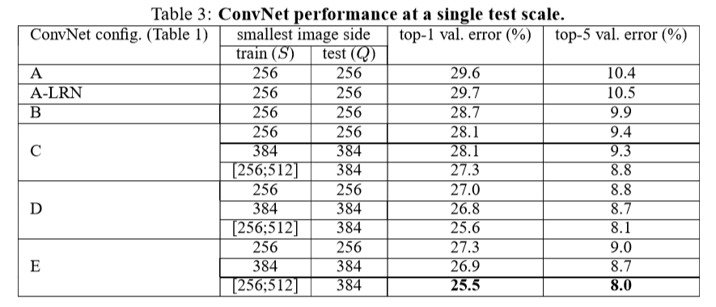
Classification Experiment
单尺度评估 Single scale evaluation
从A和A-LRN比较，LRN没有改善网络，所以在后面的网络中去掉了LRN
纵向比较来看，网络越深，分类误差越小
使用1×1卷积增加额外的非线性有所帮助（C比B好），但是不如使用3×3卷积（D比C好）。
B中有两个3×3的卷积。将两个卷积换成一个5×5卷积后的网络与B比较，发现B的效果更好，表明小的filter效果比大的好
同一配置网络的不同S设置结果比较，采用图像尺度抖动(scale jittering)可以改善图像分类效果

Slide 26
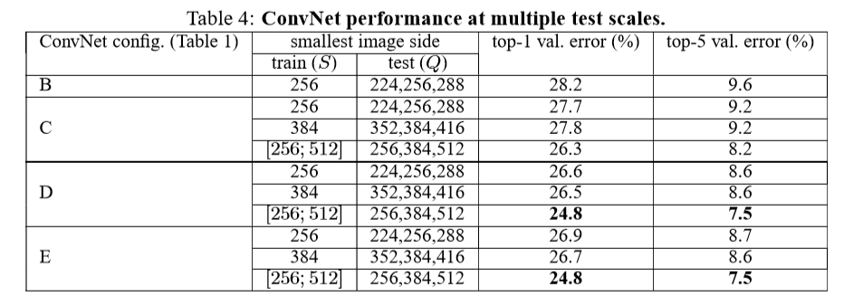
Classification Experiment
多尺度测试 multi-scale evaluation，即在测试集上使用scale jittering
测试时使用尺寸抖动性能更好（与同配置网络的单尺度评估对比）
网络越深，分类效果越好
训练集上采用尺寸抖动比固定S效果要好

Slide 27
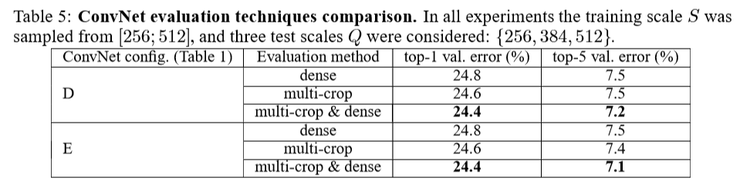
dense evaluation 对比 multiple-crop evaluation
纵向比较，多裁剪(multi-crop)评估比起密集(dense)评估，效果更好。
两者具有互补作用，结合两种方式，效果更好。

Slide 28
卷积网络融合 ConvNet Fusion
如果结合多个卷积网络的sofamax输出，分类效果会更好。
先是我们结合7个网络实现测试误差7.3%。之后，结合最好的两个模型(D&E)并使用密集评估(dense evaluation)，测试误差降低到7.0%，而使用密集评估和多裁剪评估相结合，测试误差为6.8%。
最好的单一模型验证误差为7.1%。

Slide 29
ResNet
Deep Residual Learning for Image Recognition

Slide 30
简介
深度卷积神经网络在图像分类上效果显著，网络可以集成从低级到高级的特征以及分类器，并且网络越深。特征级别越高。
网络深度增加后，会出现梯度消失和梯度爆炸的问题，这个问题通过归一初始化部分解决。网络继续加深会出现退化问题（degradation），深度越深，越难以训练。
本文引入残差网络，将一个层的输入跳过一个或多个层的连接，到达后面层的输出中。此方法不增加额外参数也不增加计算复杂度。实验表明，深度残差网络很容易优化，并且可以轻松的从网络深度的增加中获得准确度增益

Slide 31
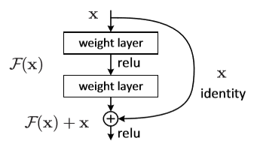
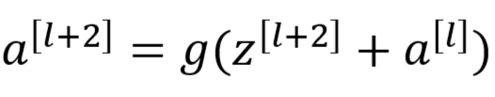
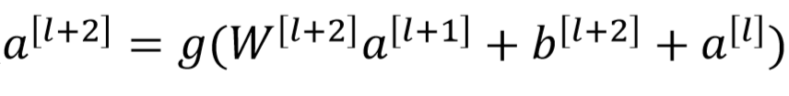
Residual Learning
原来的函数是H(x)，作者将其改为F(x)+x，这两种表达的效果相同，但是优化的难度却并不相同，作者假设F(x)+x的优化会比H(x)容易
网络深度增加，求解器难以通过多个非线性层接近恒等映射，利用残差网络则很容易。如果恒等映射最优，只需将权重趋向0即可。
如果恒等映射不是最优，只要最优函数本身更接近恒等映射而不是零映射，solver参考恒等映射来学习要比把该函数当成新的映射来学习要容易。

Slide 32

通过shortcuts实现恒等映射
有两层网络，x是第一层的输入，为简化计算，忽略偏差b。F = W2*g(W1x)是第二层网络的输出，现使用快捷连接（shortcuts connection），把第一层的输入连到第二层的输出，使得新的输出y = F + x，之后再使用ReLU函数。

Slide 33

Projection Shortcuts
公式1并没有引入额外参数也没有增加计算复杂度。
X和F的维度必须相同才可以直接相加，如果维度不同，则可以增加一个线性投影（projection）Ws来使x维度达到要求（公式2）。
也可以在公式一的x上加一个方阵W，实验表明并不需要
X跳跃的层数不固定，本文中是2-3层，但是如果只跳跃一层的话，没有观察到提升效果

Slide 34
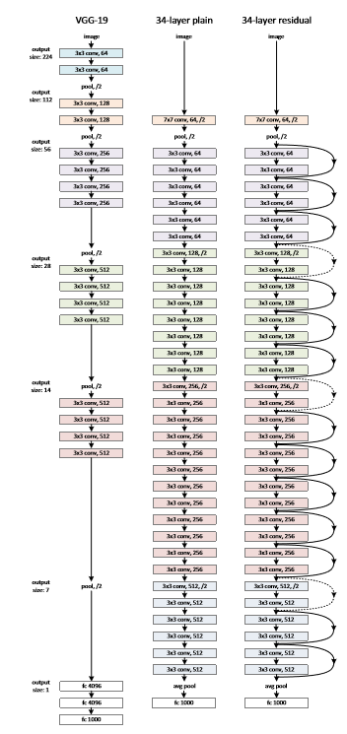
Network Architecture
Plain Network VS. Residual Network
Plain Network参考了VGGNet
设计规则为：输出特征图尺寸相同的层具有相同数量的filter；如果特征图尺寸减半，则filter数量加倍。
网络通过步长为2的卷积层直接进行下采样，最后是平均池化和带有softmax的1000路全连接层。

Slide 35
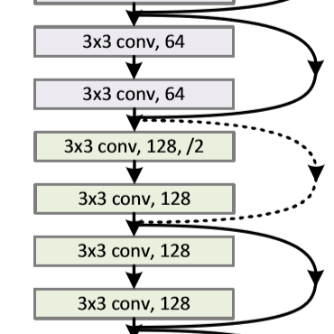
Residual Network
Residual Network中以普通网络为基础引入快捷连接
如果输入输出尺寸相同（实线部分），则直接连接（公式1）
如果维度不同（虚线），有两种方式：一是shortcuts仍然执行恒等映射，额外的维度用0填充；二是使用公式2的方法，利用一个矩阵Ws。

Slide 36
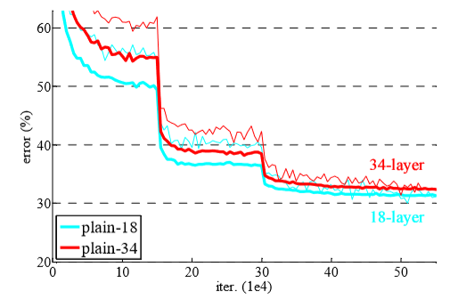
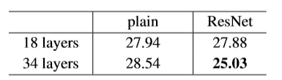
Experiments: ImageNet Classfication
Plain Network
评估18层和34层的普通网络，34层网络的验证错误要高于比他浅的18层网络（退化）

Slide 37
Plain Networks
推测深度普通平网退化的原因为：可能的收敛速度为指数级低，影响训了练误差的减少

Slide 38
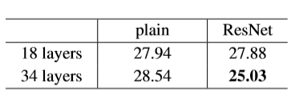
Residual Network
ResNets基于普通网络实现，在每对3×3滤波器中添加快捷连接。第一次比较中，使用恒等映射，增加维度使用第一种选项，零填充，不增加额外的参数。
34层ResNet优于18层ResNet（2.8％）。34层ResNet表现出相当低的训练误差，并且可以推广至验证集。
表明在该设置中很好地解决了退化问题，并且我们设法从增加的深度获得准确性增益。

Slide 39
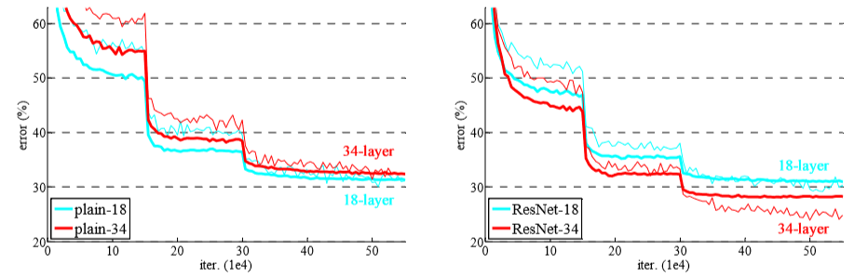
Residual Network Experiment
同时横向对比，34层的ResNet比Plain Net效果要好，得益于训练误差的减少，这个对比证实了残差学习在极深系统中的有效性
图中表明，18层网络已经相对精确，但是18层ResNet收敛更快，对于不少那么深的网络来说，ResNet更易于优化

Slide 40
Identity VS. Projection Shortcuts
评估Projection Shortcuts的效果，即公式2，在输入x上附加投影矩阵Ws。本文采用三种方式
A.. 使用零填充增加维度，所有shortcuts都不增加参数
B. 在增加维度时使用Projection Shortcuts，其他地方使用Identity Shortcuts
C. 所有的连接都使用Projection Shortcuts

Slide 41
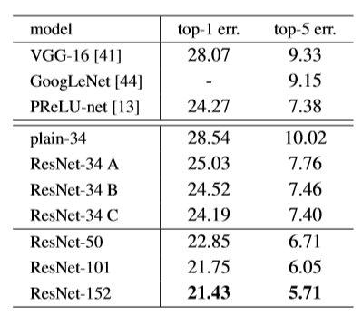
Identity VS. Projection Shortcuts
表表明三种方式的ResNet都比对应的普通网络效果要好
其中B比A好一点，C比B好一点，但三者之间区别很小，故之后不再使用C，来减少时间/存储复杂度和模型大小

Slide 42
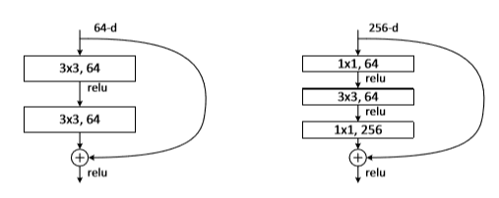
Deeper Bottleneck Architectures
使用三层卷积（1×1,3×3,和1×1）替换之前的二层卷积（3×3和3×3），1×1卷积用来减少维度，从而减少训练时间。两种设计时间复杂度相似
Identity shortcuts对于这种bottleneck结构很重要，使用projection shortcuts的话相当于连接在了高维度的两端，会增加复杂度和模型大小
小问题：两个结构的输入维度不一样，复杂度与参数是如何计算与替代的

Slide 43
多层ResNet
50-layer ResNet：使用bottleneck结构，把每两个卷积层换成三层，得到50层的ResNet，使用方式B增加维度。
101层和152层ResNet：使用更多的三层结构。尽管深度大大增加，计算复杂度依然低于VGG16/19
50/101/152层的效果都比34层要好，没有发生退化问题

Slide 44
计算bottleneck结构参数
左边参数：输入是64维，2个3x3x64的卷积，参数为2×(3x3x64×64)=73728
第一个1x1的卷积把输入降到64维，然后在最后通过1x1卷积恢复256维。参数数目：1x1x64x64 + 3x3x64x64 + 1x1x64x256 = 57344
问题：为什么第三个是256维？

